Slide 1
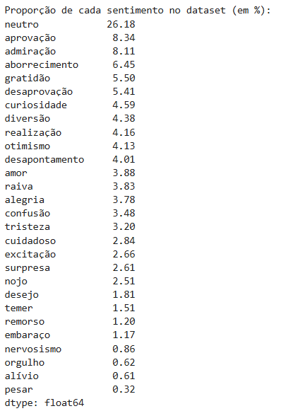

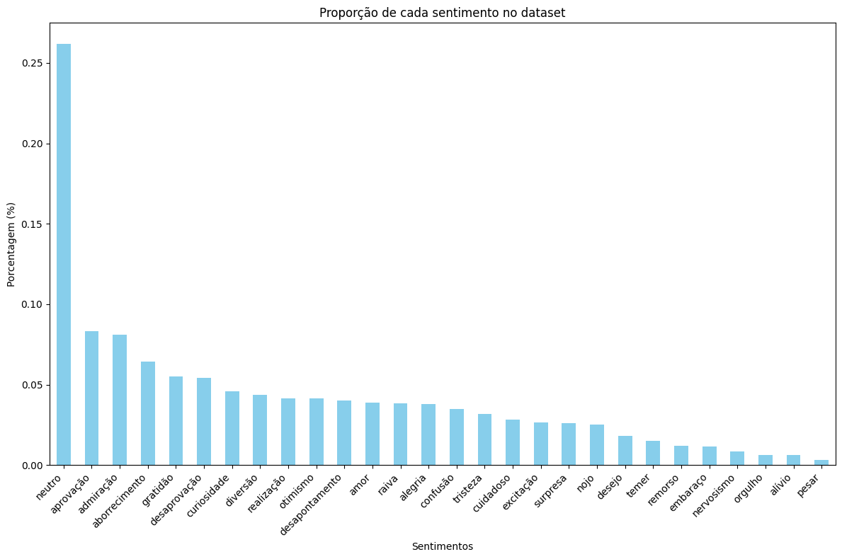
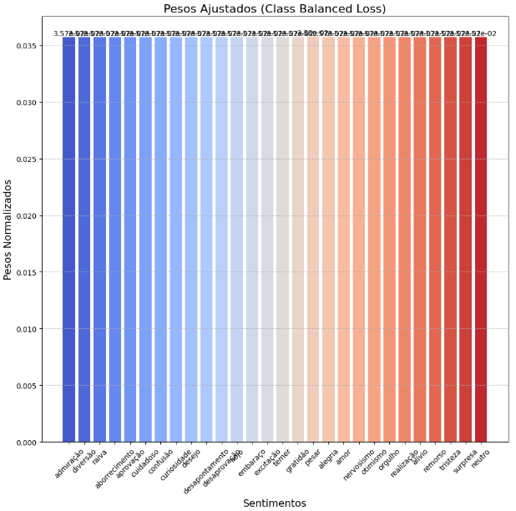
Balanceamento de Classes
Antes de treinarmos os nossos algoritmos, fizemos uma análise exploratória do nosso dataset, onde notamos a necessidade, não só de tratamento dos dados, mas também de balanceamento de classes:
Demonstração do Desbalanceamento de Classes
Método Utilizado para Balanceamento das Features
Antes
Depois
Foto/Reprodução: Jupyter Notebook

Slide 2
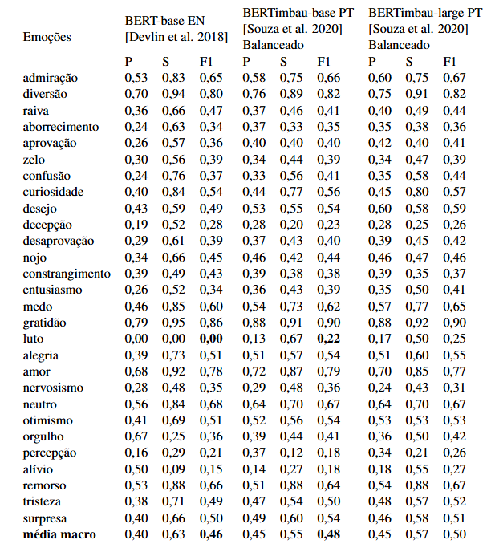
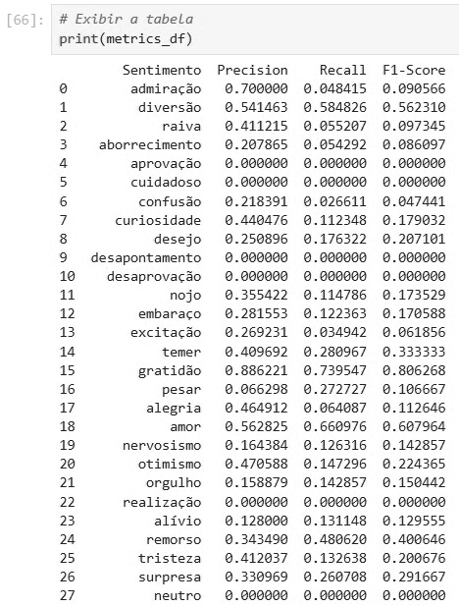
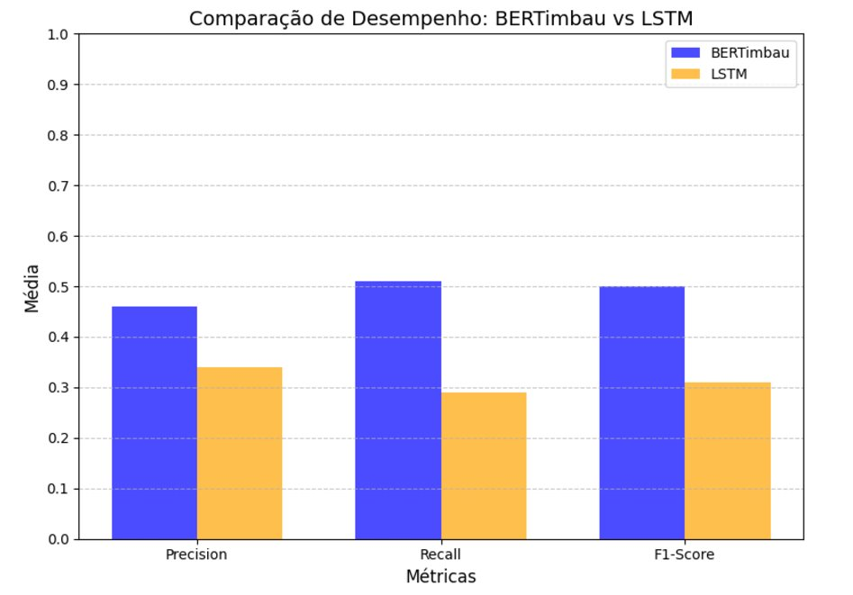
Resultados Obtidos em Ambos Modelos
Após o treinamento dos algoritmos, notamos que o LSTM teve maior dificuldade para lidar com sentimentos menos favorecidos, mesmo após o balanceamento de classes, porém, para os demais sentimentos, foi obtido resultados similares ao BERTimbau:
BERTimbau
LSTM
Gratidão BERTimbau
P S F1
0,88 0,92 0,90
Admiração LSTM
P S F1
0,88 0,73 0,80
Amor BERTimbau
P S F1
0,70 0,85 0,77
Amor LSTM
P S F1
0,56 0,66 0,60
Foto/Reprodução: Jupyter Notebook

Slide 3
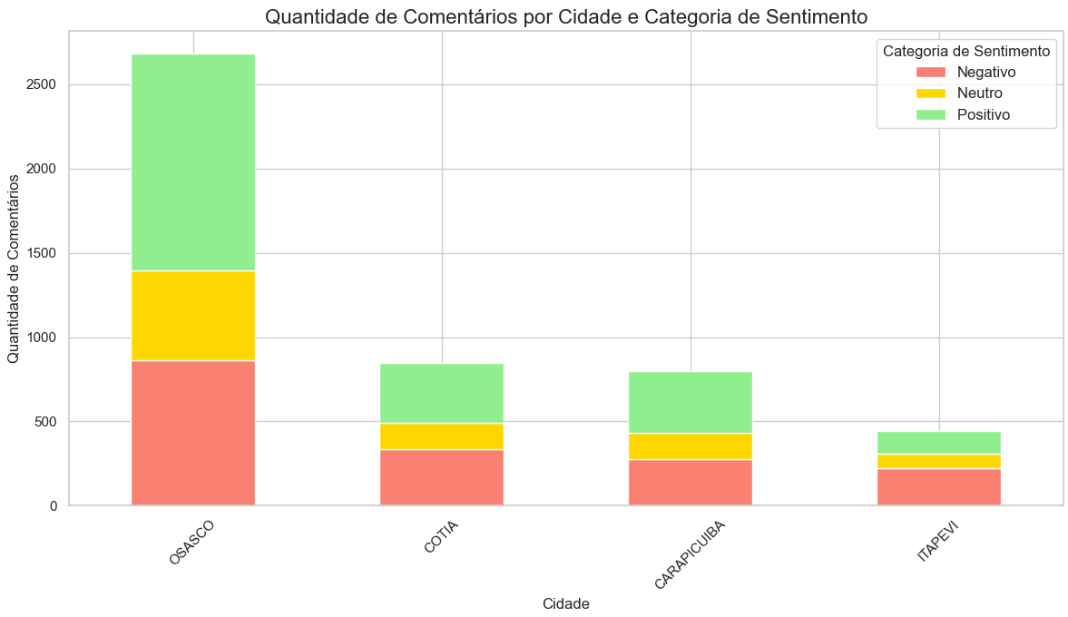
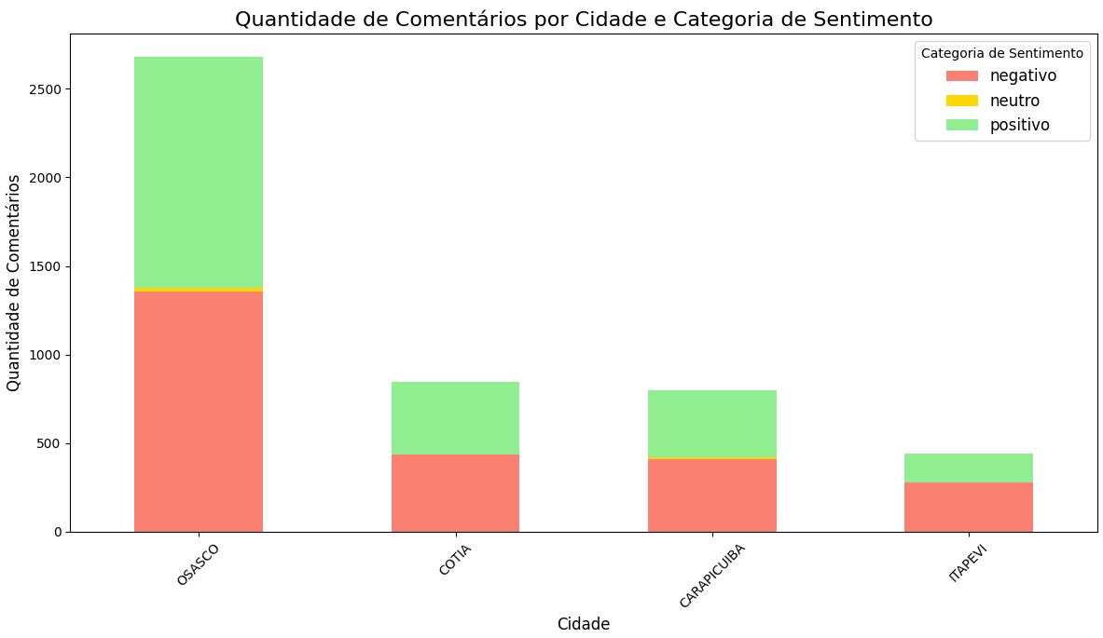
Análise Exploratória (Panorama Geral)
Comparação de resultados de classificação entre os dois algoritmos, isto é, como cada um reagiu aos comentários realizados no Google:
BERTimbau
LSTM
Cenário Geral
Foto/Reprodução: Jupyter Notebook

Slide 4
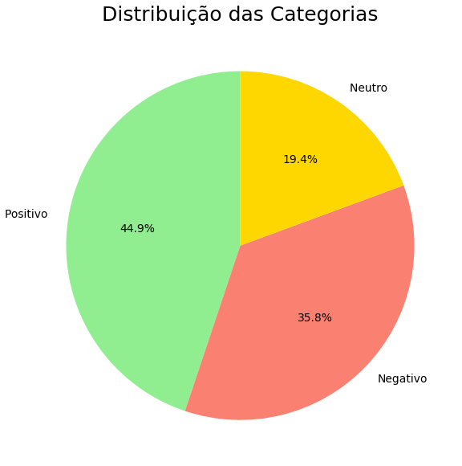
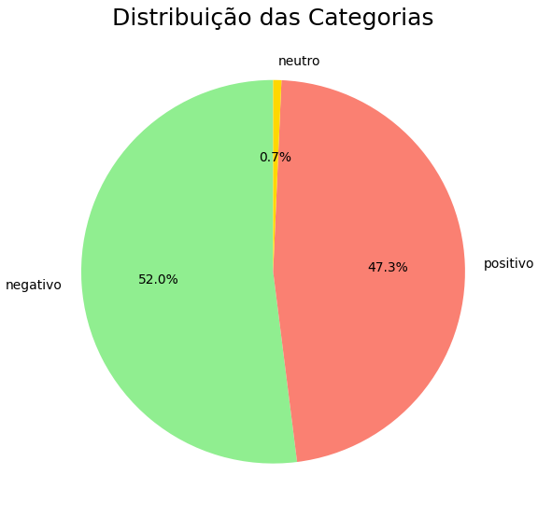
Análise Exploratória
Comparação de resultados de classificação entre os dois algoritmos, isto é, como cada um reagiu aos comentários realizados no Google:
Cenário UBS
BERTimbau
LSTM
Foto/Reprodução: Jupyter Notebook

Slide 5
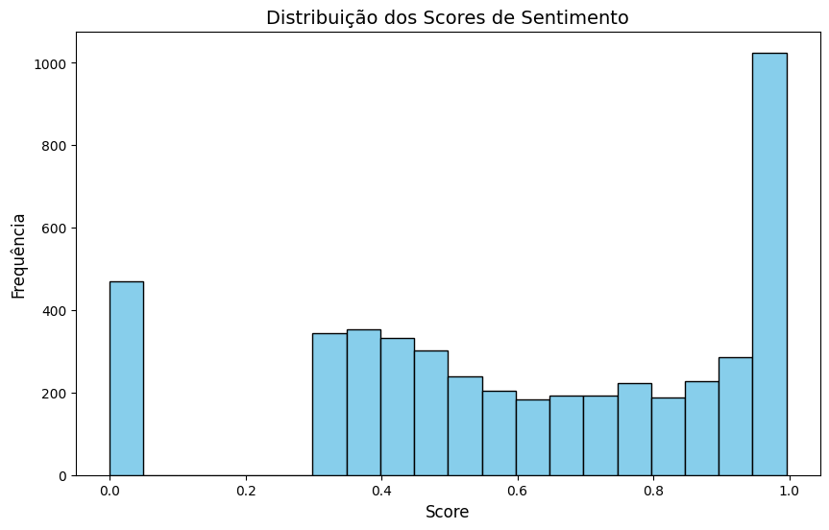
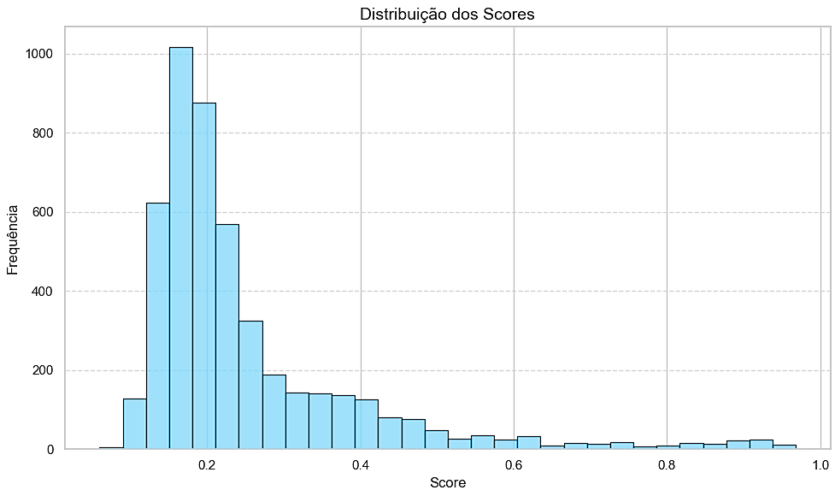
Comparação entre Scores
Relação entre a distribuição dos scores de sentimentos em ambos algoritmos:
BERTimbau
LSTM
Cenário Geral
Foto/Reprodução: Jupyter Notebook

Slide 6
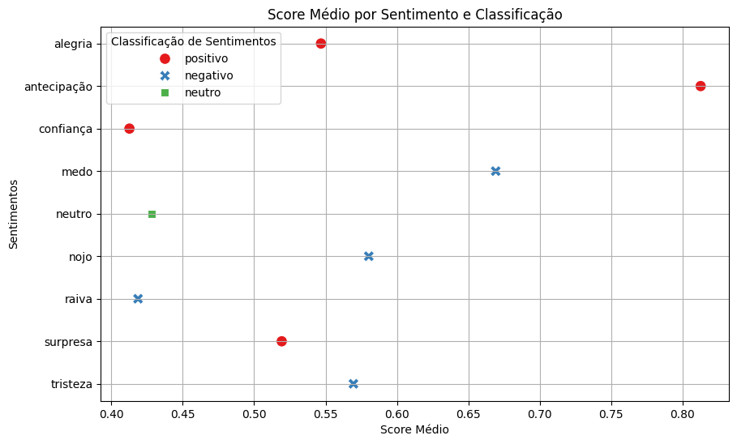
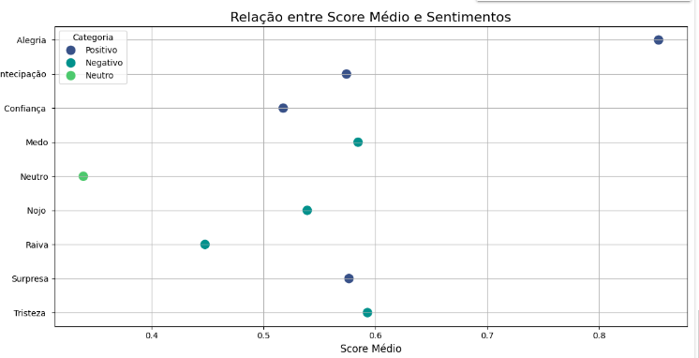
Análise Exploratória (Panorama Geral)
Relação entre Score Médio e Sentimentos em ambos algoritmos:
BERTimbau
LSTM
Cenário Geral
Foto/Reprodução: Jupyter Notebook

